Slide 1
Période 4
Semaine 5
Jour 1

Slide 2
Programme de la séance
CM1
CM2
Évaluation nombres décimaux

Slide 3
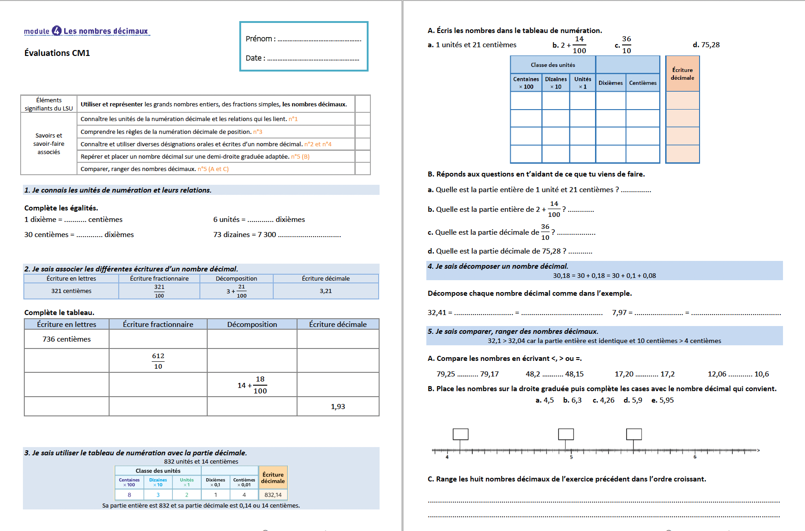
CM1
Nombres
décimaux
évaluation

Slide 4
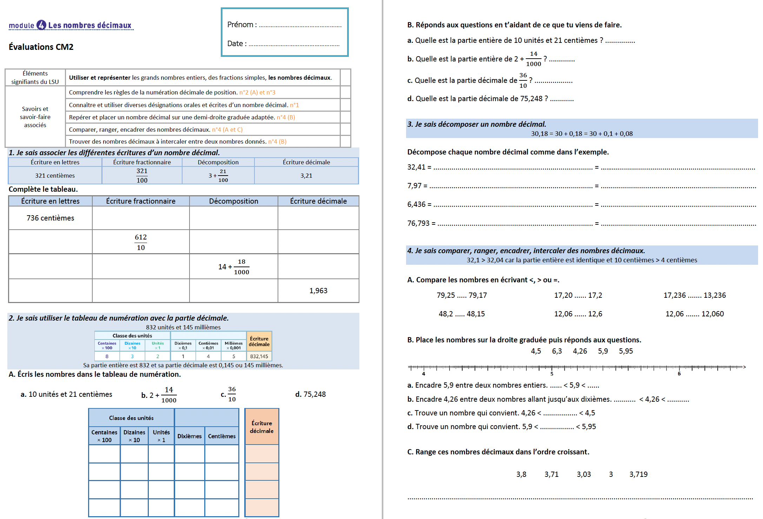
CM2
Nombres
décimaux
évaluation

Slide 5
Période 4
Semaine 5
Jour 2

Slide 6
Programme de la séance
CM1
CM2
Figures planes : Mission 3
Calcul : Division entraînement
Figures planes : Entraînement
Calcul avec des décimaux : entraînement

Slide 7
Programme de la séance
CM1
CM2
Figures planes : Mission 3
Calcul : Division entraînement
Figures planes : Entraînement
Calcul avec des décimaux : entraînement

Slide 8
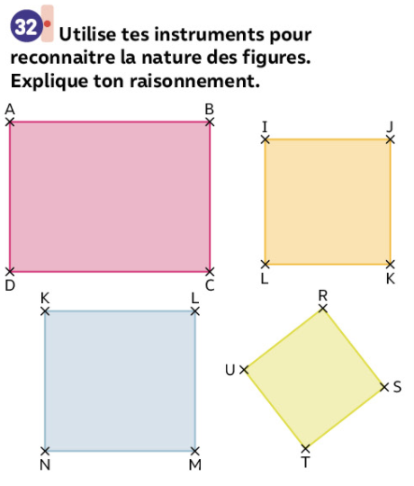
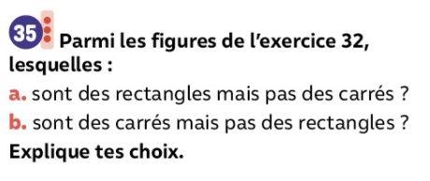
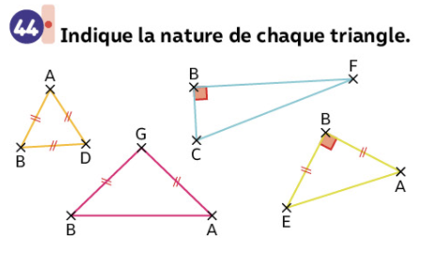
CM2
Figures planes : entraînement
Ex. 32 et 35 p.125 / ex.44 p.126

Slide 9
CM1
Figures planes : Mission 3

Slide 10
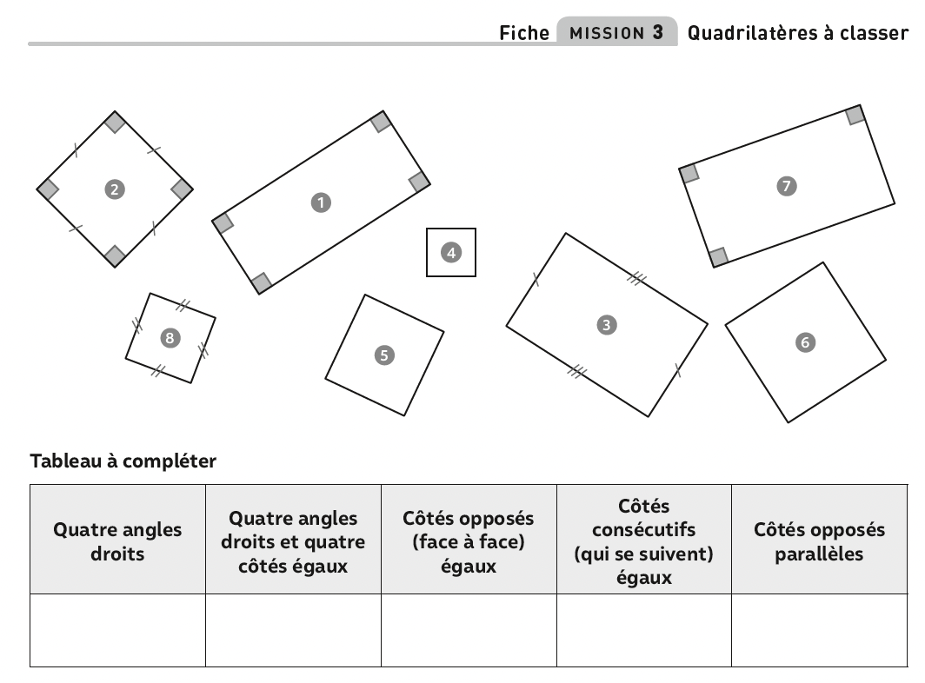
CM1
Figures planes : Mission 3
De quel matériel disposez-vous ? Qu’est-ce qui est représenté sur la fiche ?
Quelles sont les différentes colonnes du tableau à compléter ?
Que devez-vous faire ?

Slide 11
CM1
Figures planes : Mission 3
Lors de cette mission, vous allez ranger les quadrilatères dans un tableau, selon leurs propriétés, pour mieux comprendre ce que sont un rectangle et un carré.

Slide 12
CM1
Figures planes : Mission 3
MISE EN COMMUN

Slide 13
CM1
Figures planes : Mission 3

Slide 14
CM1
Figures planes : Mission 3
J’ai classé les quadrilatères dans les colonnes en
J’ai trouvé les noms des quadrilatères : dans la 1ère colonne ce sont les …….. et dans la 2ème colonne ce sont les …..
Certains quadrilatères peuvent se ranger dans plusieurs colonnes car ….
Pour tracer les quadrilatères, j’ai utilisé …

Slide 15
CM1
Figures planes : Mission 3

Slide 16
CM1
Figures planes : Mémo 3

Slide 17
Programme de la séance
CM1
CM2
Figures planes : Mission 3
Calcul : Division entraînement
Figures planes : Entraînement
Calcul avec des décimaux : entraînement

Slide 18
CM1
CM2
Pose et résous :
8 651 – 2 034
365 x 7
792 x 45
576 : 7
2 678 : 4
Pose et résous :
375,45 + 765,9
8 651,7 – 2 034,56
365 x 7,9
792 x 45,32
4 576 : 13,4

Slide 19
Période 4
Semaine 5
Jour 3

Slide 20
Programme de la séance
CM1
CM2
Figures planes : entraînement mission 3
Jeux de calcul : Calculodés
Figures planes : Mission 5
Problèmes

Slide 21
Programme de la séance
CM1
CM2
Figures planes : entraînement mission 3
Jeux de calcul : Calculodés
Figures planes : Mission 5
Problèmes

Slide 22
CM1
Figures planes : Mission 3 entraînement

Slide 23
CM2
Figures planes : Mission 5

Slide 24
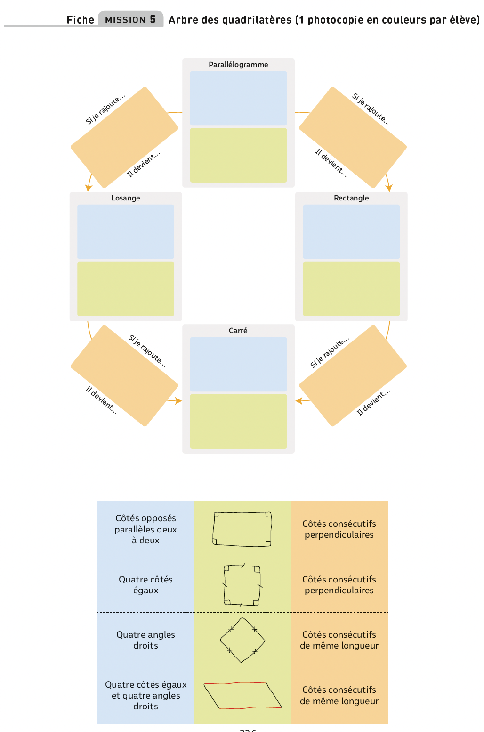
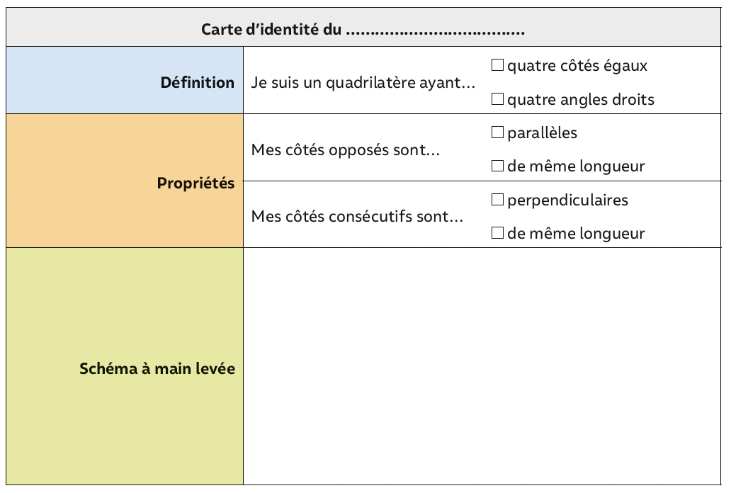
CM2
Figures planes : Mission 5
De quel matériel disposez-vous ?
Pourquoi y a-t-il 4 cartes d’identité des quadrilatères?
Que représente le schéma ? Que devez-vous faire ?

Slide 25
CM2
Figures planes : Mission 5
Lors de cette mission, vous allez découvrir un nouveau quadrilatère. Vous allez également organiser vos connaissances et mieux comprendre les liens qui existent entre les quadrilatères.

Slide 26
Figures planes : Mission 5
MISE EN COMMUN

Slide 27
CM2
Figures planes : Mission 5

Slide 28
CM2
Figures planes : Mission 5

Slide 29
Figures planes : Mission 5

Slide 30
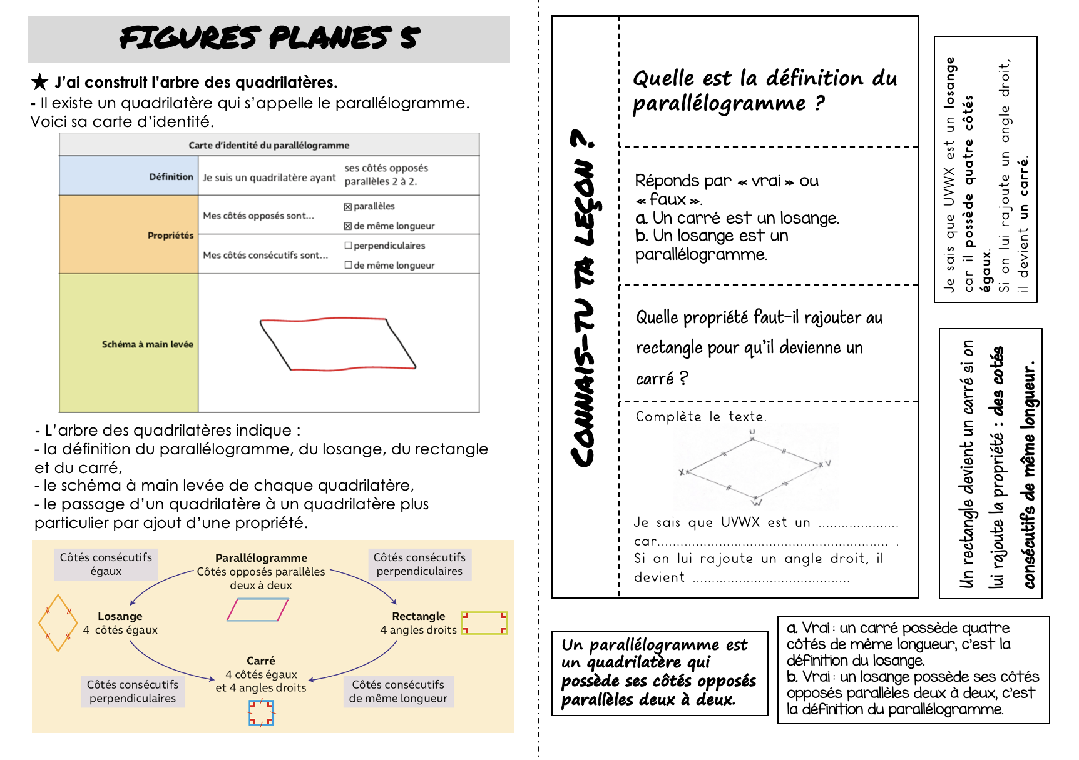
CM2
Figures planes : Mémo 5

Slide 31
Programme de la séance
CM1
CM2
Figures planes : entraînement mission 3
Jeux de calcul : Calculodés
Figures planes : Mission 5
Problèmes

Slide 32
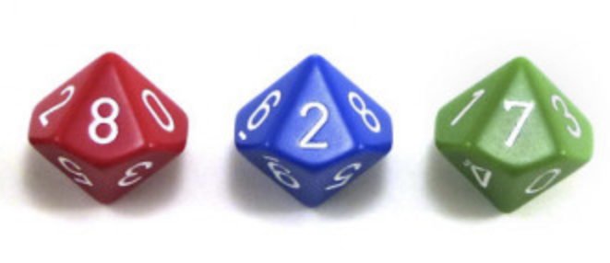
CM1
Jeux de calcul : Calculodés
- Dispositif : 2 à 3 joueurs
- Matériel : 3 dés à 10 faces (numérotées de 0 à 9) et des frises calcul
- Règles du jeu : Le joueur dont c’est le tour lance 3 dés afin de constituer le nombre de départ de 3 chiffres (un dé pour les centaines, un dé pour les dizaines, un dé pour les unités).
3 cartes « calcul » sont piochées. Les élèves du groupe doivent procéder au calcul : Le premier (avec le bon résultat) gagne 3 points, le second 2 points, le troisième 1 point, si l’on joue à 3 joueurs.

Slide 33
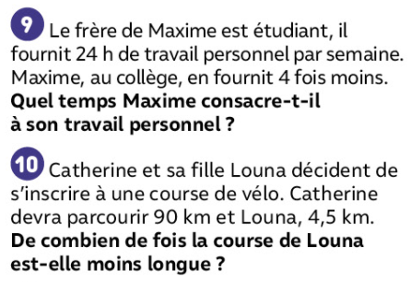
CM2
Résolution de problèmes
Ex. 9 et 10 p.249
BONUS : ex.12 p.250

Slide 34
Période 4
Semaine 5
Jour 4

Slide 35
Programme de la séance
CM1
CM2
Figures planes : Révisions
Problèmes
Figures planes : Mission 5 entraînement
Jeux de calcul : Calculodés

Slide 36
Programme de la séance
CM1
CM2
Figures planes : Révisions
Problèmes
Figures planes : Mission 5 entraînement
Jeux de calcul : Calculodés

Slide 37
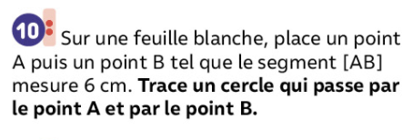
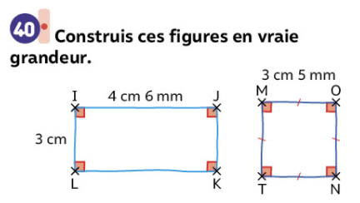
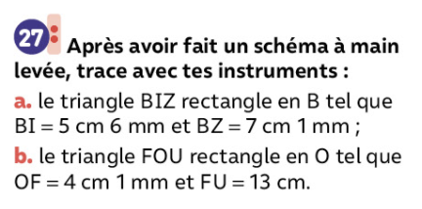
CM1
Figures planes : entraînement
Ex. 10 p.123
Ex.40 p.126
Ex. 27 p.124

Slide 38
CM2
Figures planes : Mission 5 entraînement

Slide 39
Programme de la séance
CM1
CM2
Figures planes : Révisions
Problèmes
Figures planes : Mission 5 entraînement
Jeux de calcul : Calculodés

Slide 40
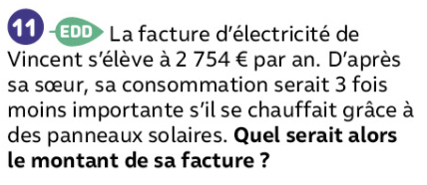
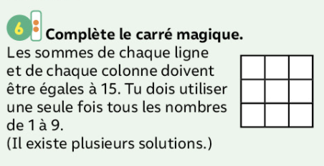
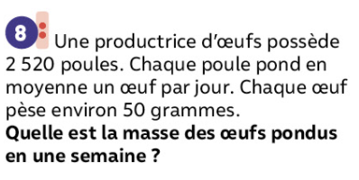
CM1
Résolution de problèmes
Ex. 11 p.249
BONUS : ex.6 p.251
Ex. 8 p.246

Slide 41
CM2
Jeux de calcul : Calculodés
- Dispositif : 2 à 3 joueurs
- Matériel : 3 dés à 10 faces (numérotées de 0 à 9) et des frises calcul
- Règles du jeu : Le joueur dont c’est le tour lance 3 dés afin de constituer le nombre de départ de 3 chiffres (un dé pour les centaines, un dé pour les dizaines, un dé pour les unités).
3 cartes « calcul » sont piochées. Les élèves du groupe doivent procéder au calcul : Le premier (avec le bon résultat) gagne 3 points, le second 2 points, le troisième 1 point, si l’on joue à 3 joueurs.

